Slide 1
Уеб базирана информационна система за анкети и гласувания
Изготвил: Андриян Невелинов Кръстев

Slide 2
Съдържание
Съществуващи решения
Цел и задачи
Функционални изисквания
Логически модел
Архитектура
Релационен модел
Резултати
Препоръки за бъдещо развитие

Slide 3
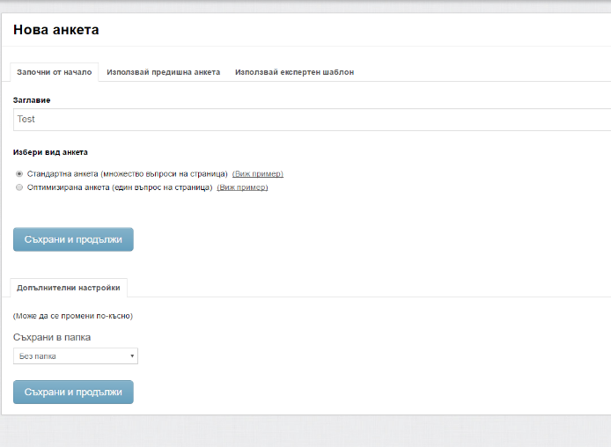
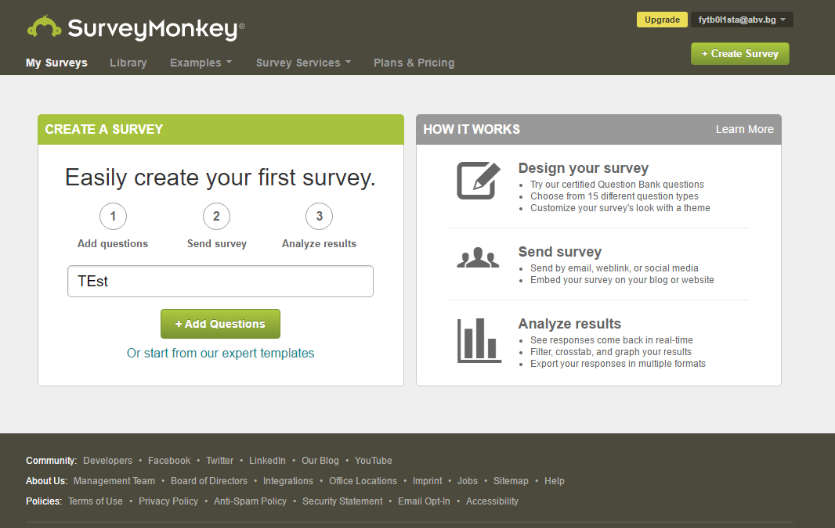
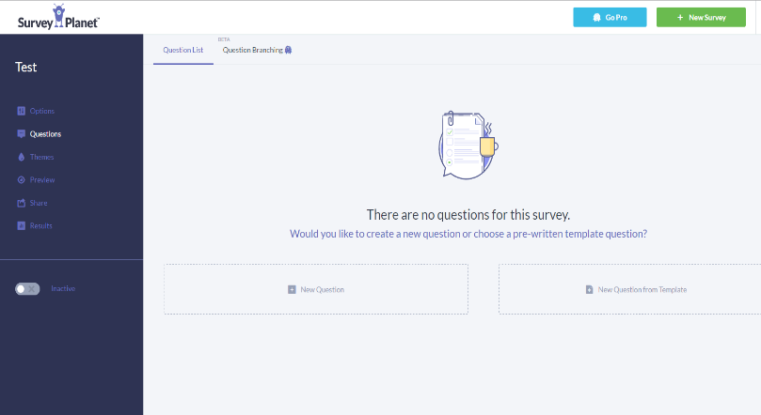
Съществуващи решения
Survey.bg
SurveyMonkey
SurveyPlanet

Slide 4
Цел и задачи
Целта на проекта е да се проектира и реализира уеб базирана информационна система за анкети и гласувания, което да притежава интуитивен интерфейс, но и да поддържа основните функционални възможности. За постигане на целта трябва да се изпълнят следните задачи:
Да се формират функционалните изисквания към приложението.
Да се избере най-подходящия интерфейс за приложението.
Да се избере подходящ начин за графично представяне на въведените от потребителя данни, така че те да са лесно четими и разбираеми.
Да се избере подходяща архитектура на приложението.
Да се изберат най-подходящите технологии за неговата реализация.

Slide 5
Функционални изисквания
Приложението има две групи потребители: администратори и обикновени потребители(студенти/ ученици).
За администратори:
Да се предлага възможност за създаване, изтриване и редактиране на система за гласуване.
Да се предлага възможност за създаване, изтриване и редактиране на въпроси към определена система за гласуване.
Да се предлага възможност за създаване, изтриване и редактиране на отговори към въпроси.
Да се предлага възможност за добавяне, премахване и преглед на участници към определена система за гласуване.
Да се предлага възможност за преглед на резултатите в дадена система за гласуване.
За потребителите(студенти/ученици):
Да се предлага възможност за попълване отговори на въпроси към дадена система за гласуване.

Slide 6
Функционални изисквания

Slide 7
Логически модел
Activity диаграма която изобразява процеса на попълване на дадена анкета. Също така показва как потребителя взаимодейства с приложението в рамките на този процес.

Slide 8
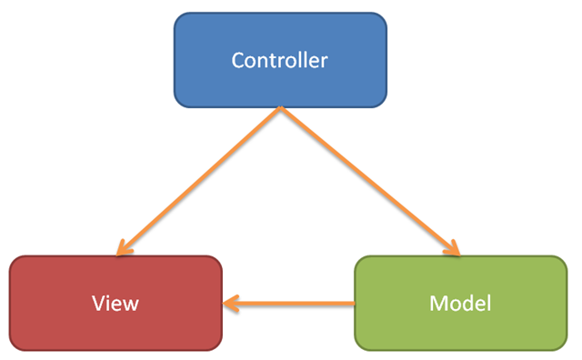
Архитектура
Приложението е реализирано чрез архитектурния шаблон за дизайн Model-View-Controller (MVC). Характерно за него е, че се разделя бизнес логиката от графичния интерфейс и данните в дадено приложение.

Slide 9
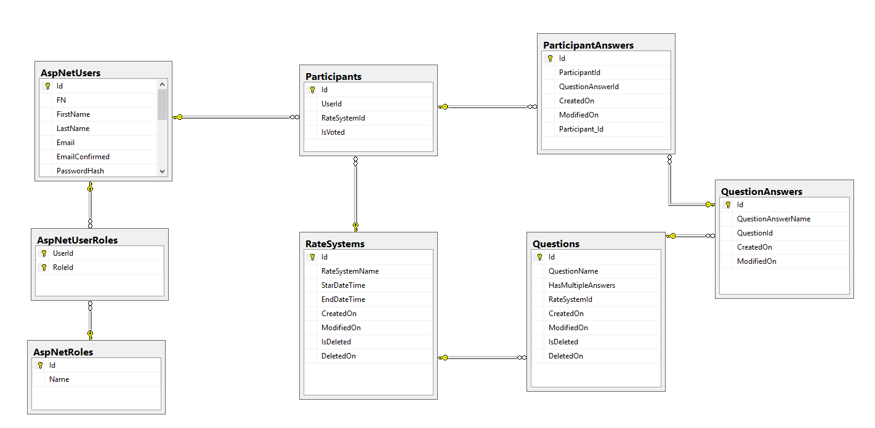
Релационен модел

Slide 10
Резултати
Проектирано и реализирано е уеб базирана информационна система за анкети и гласувания. Тя позволява на различни функционалности на различните групи потребители. За администраторите: създаване на анкети, въпроси и отговори както и добавяне на участници, а обикновените потребители имат възможността да гласуват в определена анкета. Обикновеният потребител може да гласува еднократно, като зависимост от типа на въпроса може да избере един или повече отговори. Администраторите от своя страна могат: да променят анкетата; да преглеждат резултатите във всяка една от тях.

Slide 11
Препоръки за бъдещо развитие
Добавяне на функционалност за преглед на вече изтрити системи за гласуване.
Добавяне на функционалност за добавяне на профилна снимка.
Подобряване на потребителският интерфейс за различните мобилни устройства.
Кеширане на данните при преглед на резултати с цел малко заявки към сървърът.

Slide 12
БЛАГОДАРЯ ВИ ЗА ВНИМАНИЕТО

